Slide 1
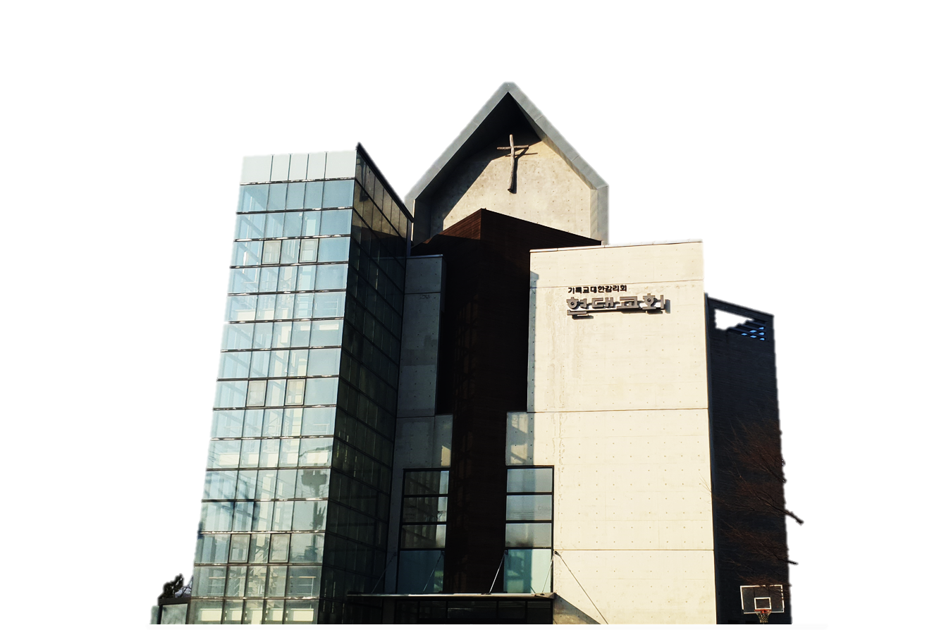
2024년
현대교회 유치부
주일예배

Slide 2
찬양

Slide 3
기도

Slide 4
말씀암송
아들을 낳으리니 이름을 예수라 하라
이는 그가 자기 백성을
그들의 죄에서 구원할 자이심이라
마태복음 1장 21절 말씀 아멘 -

Slide 5
샬롬 샬롬 인사해요
샬롬 샬롬 인사해요
옆에 있는 친구와
샬롬 샬롬 인사해요
주님의 평화가 가득하길

Slide 6
나를 사랑하시는 주님
너를 사랑하시는 주님

Slide 7
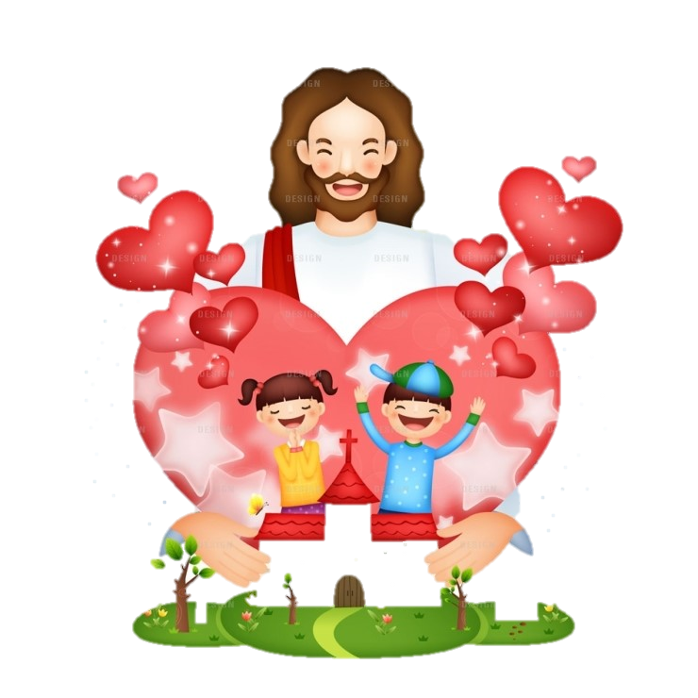
매일 매일 우리 안에
주님의 사랑! 기쁨!
주님의 평화가 가득하길~

Slide 8
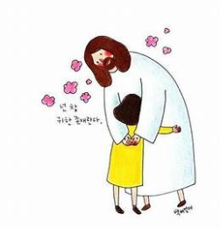
콩닥콩닥
오른쪽 친구 콩닥콩닥 콩닥콩
왼쪽 친구들도 콩닥콩닥 콩닥콩
예쁜 마음 가진 사람 모두 모여서
하나님을 찬양해 랄라랄라라~

Slide 9
오른쪽 친구 조물조물 조물
왼쪽 친구들도 조물조물 조물
예쁜 마음 가진 사람 모두 모여서
하나님을 찬양해 랄라랄라라~

Slide 10
오른쪽 친구 간질간질 간질
왼쪽 친구들도 간질간질 간질
예쁜 마음 가진 사람 모두 모여서
하나님을 찬양해 랄라랄라라~

Slide 11
돈으로 못가요
돈으로 못가요 하나님 나라
힘으로도 못가요 하나님 나라

Slide 12
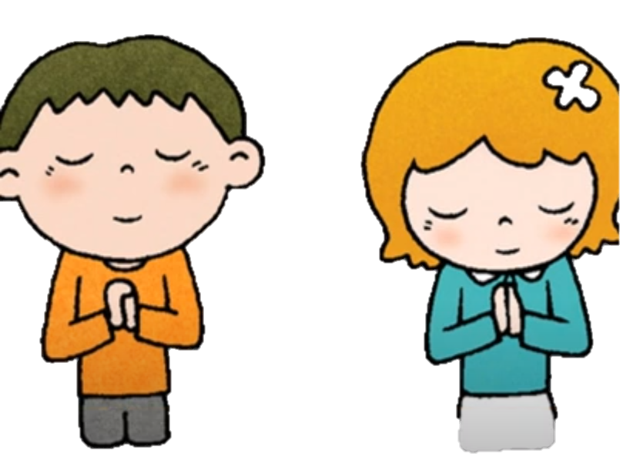
거듭나면 가는나라 하나님 나라
믿음으로 가는나라 하나님 나라

Slide 13
벼슬로도 못가요 하나님 나라
지식으로 못가요. 하나님 나라

Slide 14
거듭나면 가는나라 하나님 나라
믿음으로 가는나라 하나님 나라

Slide 15
어여뻐도 못가요 하나님 나라
맘 착해도 못가요 하나님 나라

Slide 16
거듭나면 가는나라 하나님 나라
믿음으로 가는나라 하나님 나라

Slide 17
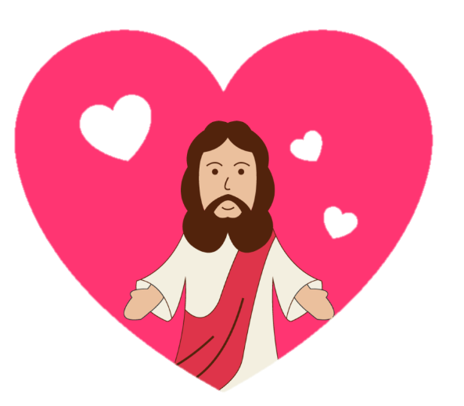
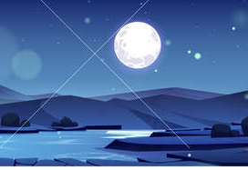
언제나 감사감사
감사 감사 감사해요
아침에 감사 저녁에도 감사
감사 감사 감사해요
언제나 감사해요

Slide 18
감사 감사 감사해요
주중에 감사 주말에도 감사
감사 감사 감사해요
언제나 감사 감사해요

Slide 19
감사 감사 감사해요
봄여름 감사 가을겨울 감사
감사 감사 감사해요
언제나 감사 감사해요

Slide 20
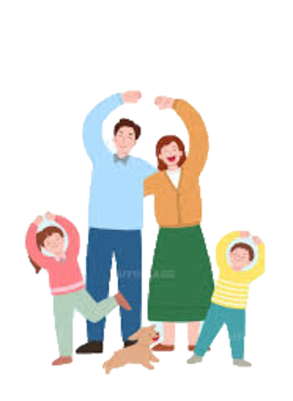
감사 감사 감사해요
어릴 때 감사 어른되도 감사
감사 감사 감사해요
언제나 감사 감사해요

Slide 21
내게 있는 아주 작은 것도
다 주님이 주신 소중한 선물
내가 하는 아주 작은 것도
다 주님께서 보시네

Slide 22
눈보다 더 희게 날 빚으시고
이 세상 기쁨 슬픔
모두 다 주시었네
십자가의 죽음 또 그 후에 부활
다 나를 위한 것이니

Slide 23
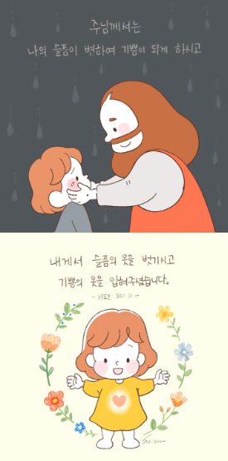
감사 감사 감사해요
기쁠 때 감사 슬플 때도 감사
감사 감사 감사해요
언제나 감사 감사해요

Slide 24
꼬마 선교사
나는 나는 꼬마 선교사
키도 작고 어리지만
누굴 만나든 어디를 가든
예수님이 최고라고 자랑할래요.

Slide 25
나는 나는 꼬마 선교사
키도 작고 어리지만
우릴 위해서 죽으신 주님
세상사람들에게 알려줄래요.

Slide 26
누굴 만나든 어디를 가든
예수님이 최고라고 자랑할래요

Slide 27
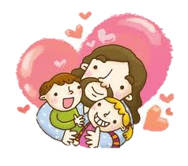
나와 함께 하시는 하나님
나보다 앞서 그 길을 가시는 분
밤에는 불로 낮에는 구름으로
내가 가야할 길 모두 아시는
살아계신 하나님을 의지합니다

Slide 28
내 눈을 들어 주를 바라보기 원하네
내 손을 들어 주를 붙들기를 원하네
어제도 오늘도 내일도 동일하게
나와 함께 하시는 하나님

Slide 29
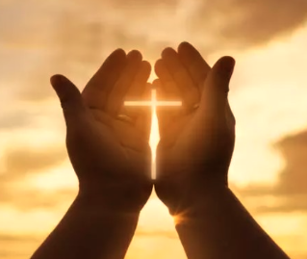
그 사랑의 손길
내 생각보다 더 크고도
세밀하신 주님의 손길
어떤 상황에도
날 놓치지 않네

Slide 30
나에게 일어난
모든 일들을
날 빚어가시는
도구로 삼으시네

Slide 31
그 사랑의 손길 바라보며
어떤 어려움도
감사로 올려드립니다.

Slide 32
그 사랑의 손길 바라보며
어떤 어려움도
감사로 올려드립니다.

Slide 33
예배

Slide 34
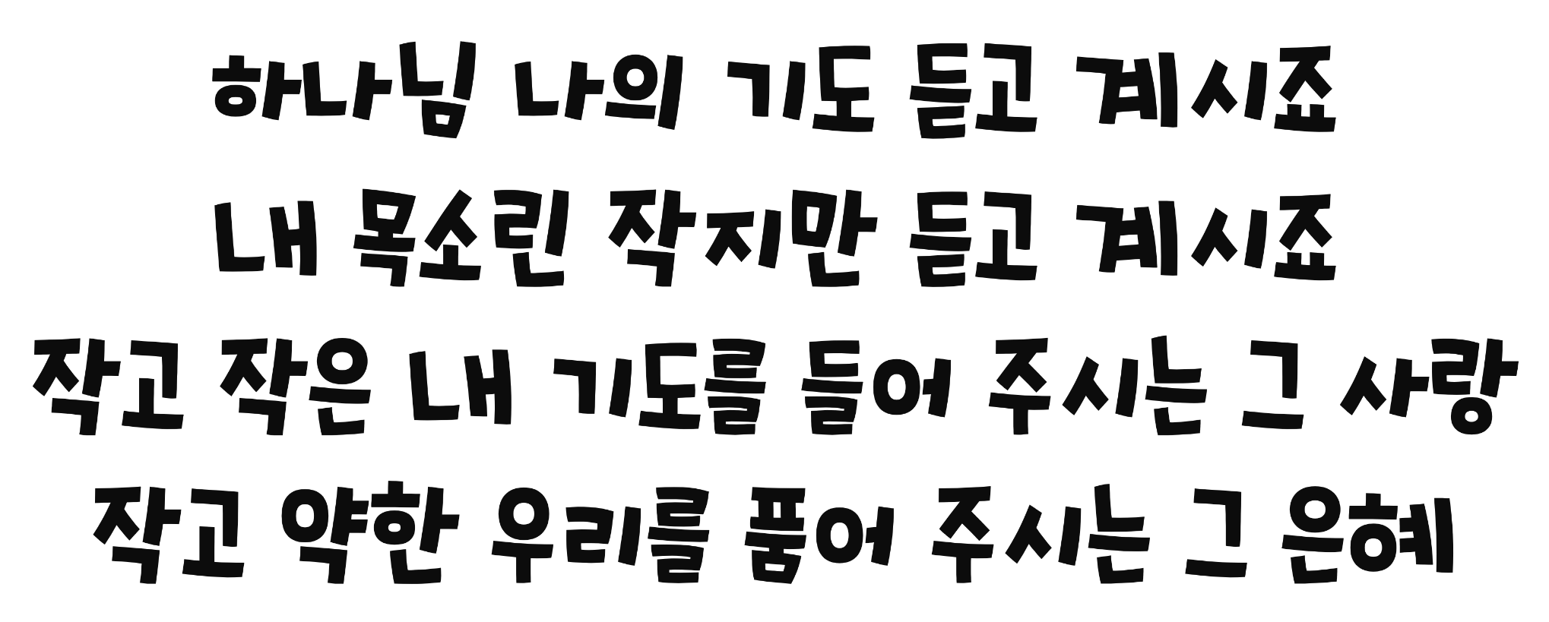

Slide 35
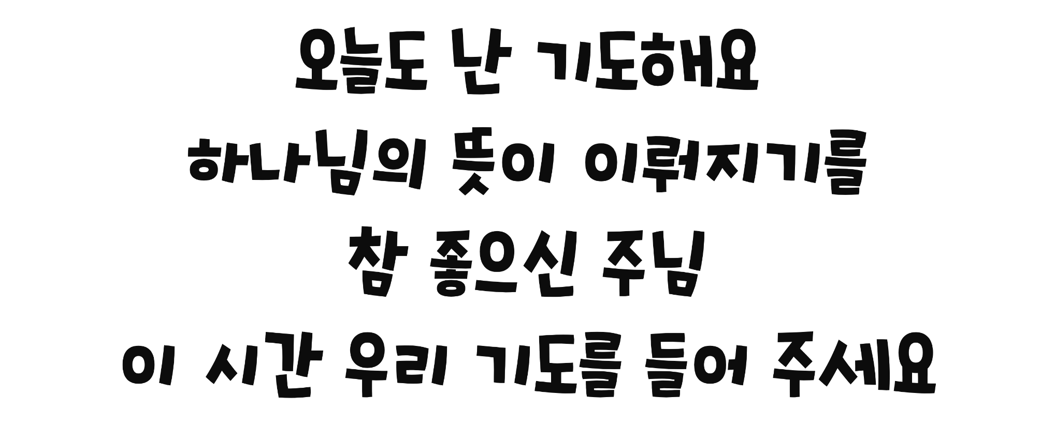

Slide 36
사도신경
전능하사 천지를 만드신
하나님 아버지를 내가 믿사오며,
그 외아들 우리 주
예수 그리스도를 믿사오니,

Slide 37
사도신경
이는 성령으로 잉태하사
동정녀 마리아에게 나시고,
본디오 빌라도에게 고난을 받으사,
십자가에 못박혀 죽으시고,
장사한 지 사흘 만에 죽은 자
가운데서 다시 살아나시며,

Slide 38
사도신경
하늘에 오르사,
전능하신 하나님 우편에 앉아
계시다가, 저리로서 산 자와
죽은 자를 심판하러 오시리라.

Slide 39
사도신경
성령을 믿사오며, 거룩한 공회와,
성도가 서로 교통하는 것과,
죄를 사하여 주시는 것과,
몸이 다시 사는 것과,
영원히 사는 것을 믿사옵나이다.
아멘

Slide 42
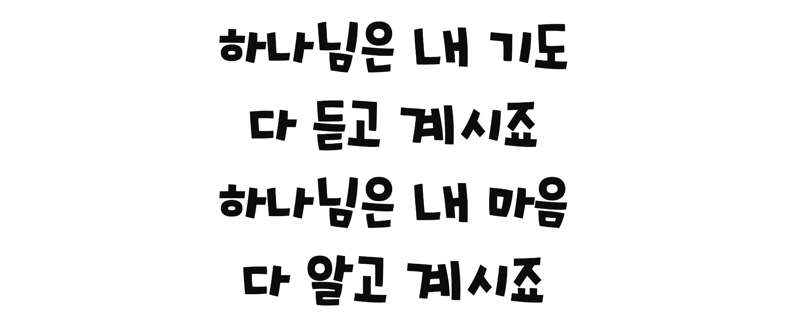

Slide 43
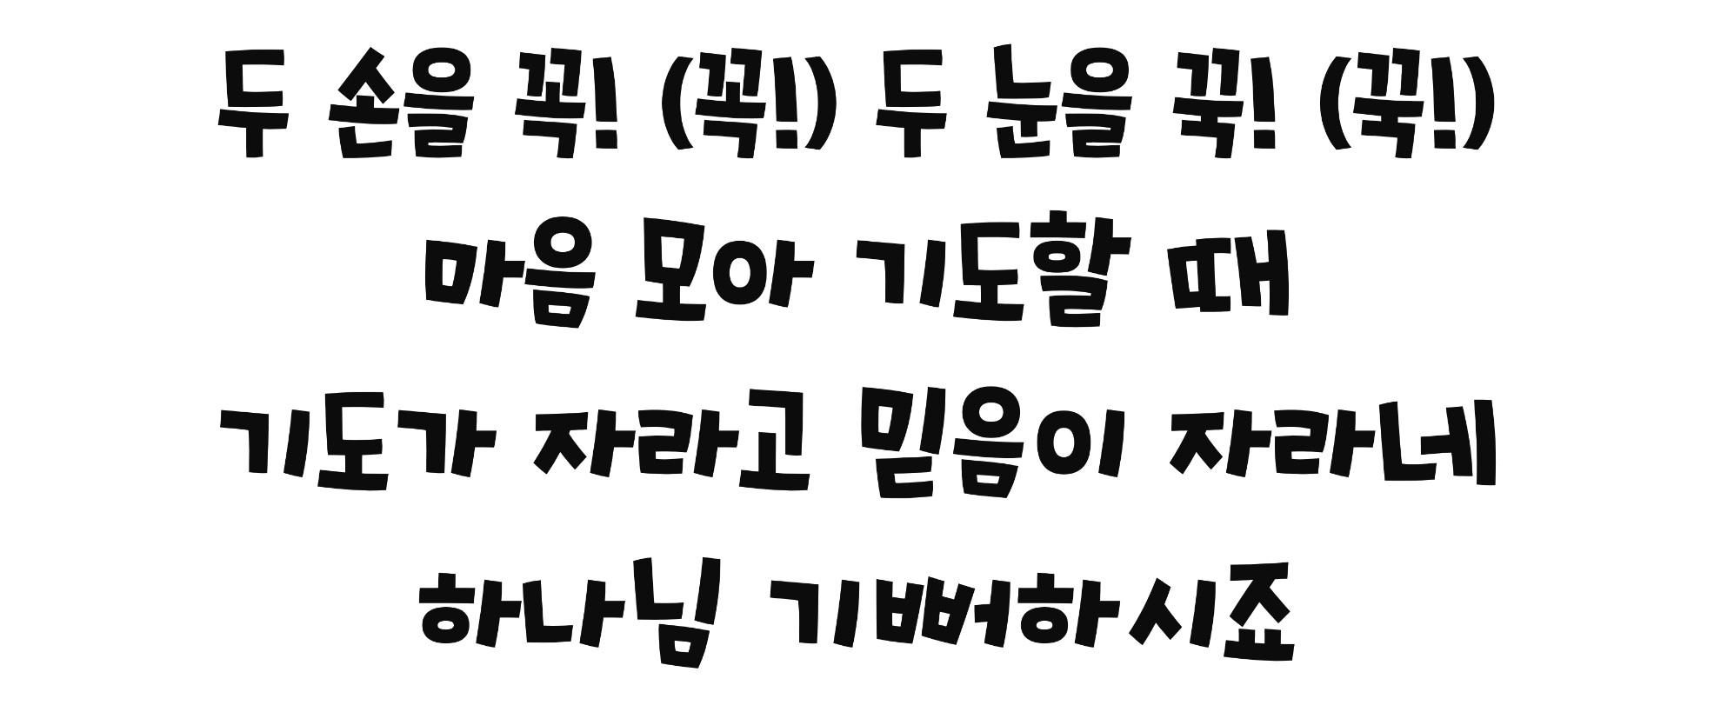

Slide 44
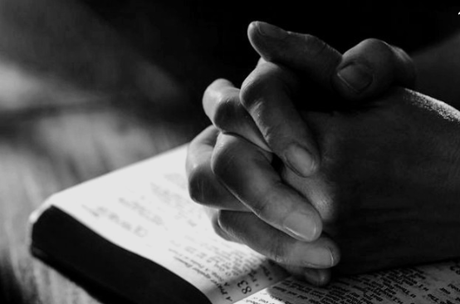
대표기도

Slide 45
말씀속으로
좋아 좋아 좋아 좋아 하나님 말씀
신나 신나 신나 신나 말씀 듣는 것
하나님 말씀 들려주세요
말씀 속으로 슝~! 말씀 속으로 슝~~!

Slide 46
말씀

Slide 47
하나님의 말씀
다니엘이 이 조서에 왕의 도장이 찍힌 것을 알고도 자기 집에 돌아가서는 윗방에 올라가
예루살렘으로 향한 창문을 열고 전에 하던 대로
하루 세 번씩 무릎을 꿇고 기도하며
그의 하나님께 감사하였더라
다니엘 6장 10절 말씀 아멘 –

Slide 48
헌금 시간

Slide 49
동전 하나 동전 둘
칠일 동안 모아서
하나님께 드려요
기쁨으로 드려요

Slide 50
먹고 싶고 갖고 싶은
욕심도 있지만
예쁜 마음 정성모아
하나님께 드려요

Slide 51
헌금 기도

Slide 52
광고

Slide 53
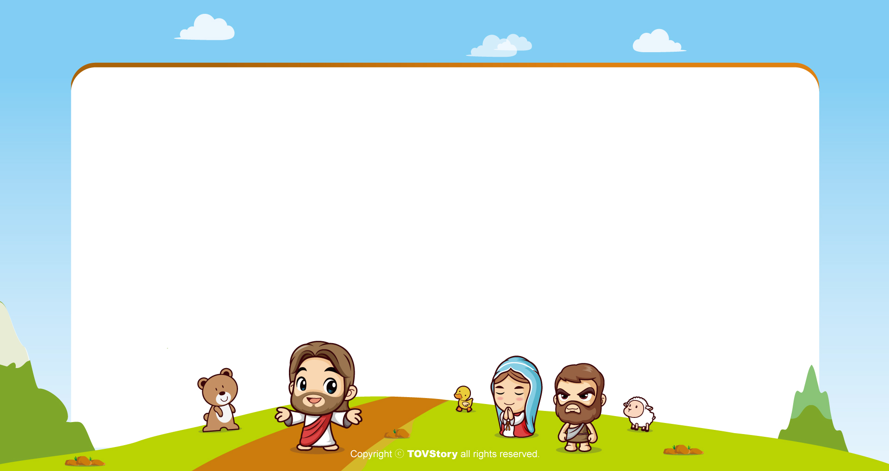
주기도문
하늘에 계신 우리 아버지여,
이름이 거룩히 여김을 받으시오며,
나라가 임하시오며,
뜻이 하늘에서 이루어진 것같이
땅에서도 이루어 지이다.

Slide 54
주기도문
오늘 우리에게 일용할 양식을 주시옵고,
우리가 우리에게 죄 지은 자를
사하여 준 것같이
우리 죄를 사하여 주시옵고,

Slide 55
주기도문
우리를 시험에 들게 하지 마시옵고,
다만 악에서 구하시옵소서.
나라와 권세와 영광이 아버지께
영원히 있사옵나이다.
아멘.

Slide 56
감사합니다.

